Slide 1


Slide 2


1. 了解宠物可能带来的危险。
2. 知道被宠物抓伤咬伤后的正确处理方法。

Slide 3

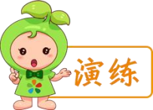
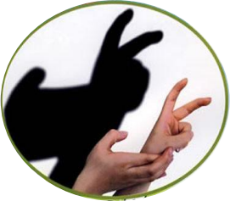
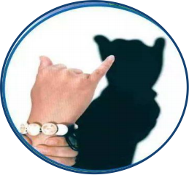

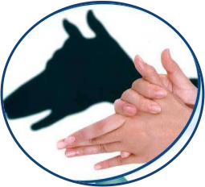
看一看
认一认
小手模仿游戏，猜猜是哪种小动物。
u主讲老师根据上图所示做出 相应的手影，让学生猜猜是 哪种小动物；
u教小朋友做这些手影动作。

Slide 4

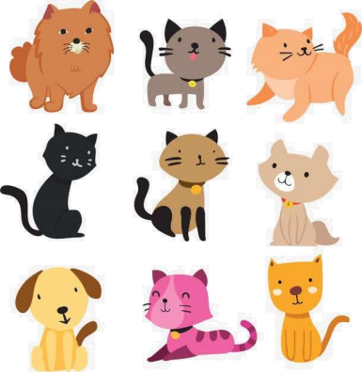
小朋友们，你心目中的宠物是什么样的呢？

Slide 5

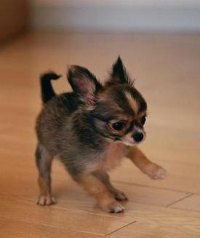
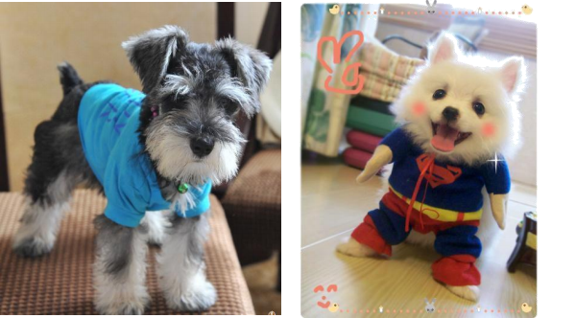
是不是这样的呢？

Slide 6

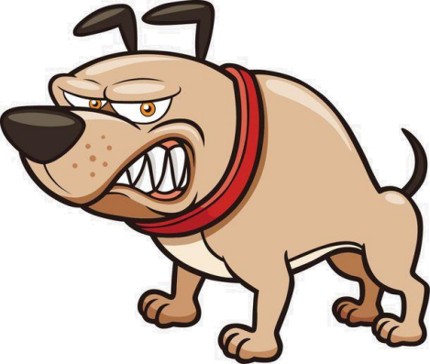
它们虽然可爱，但是它们也会伤人哦。

Slide 7
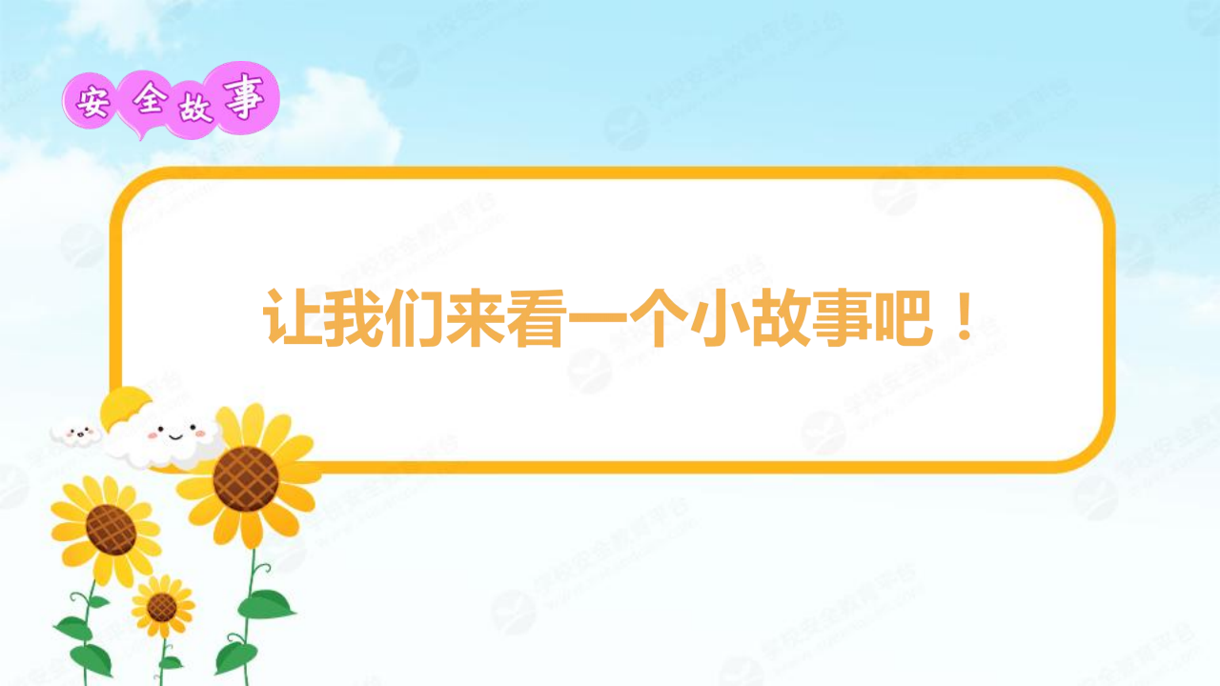

Slide 8
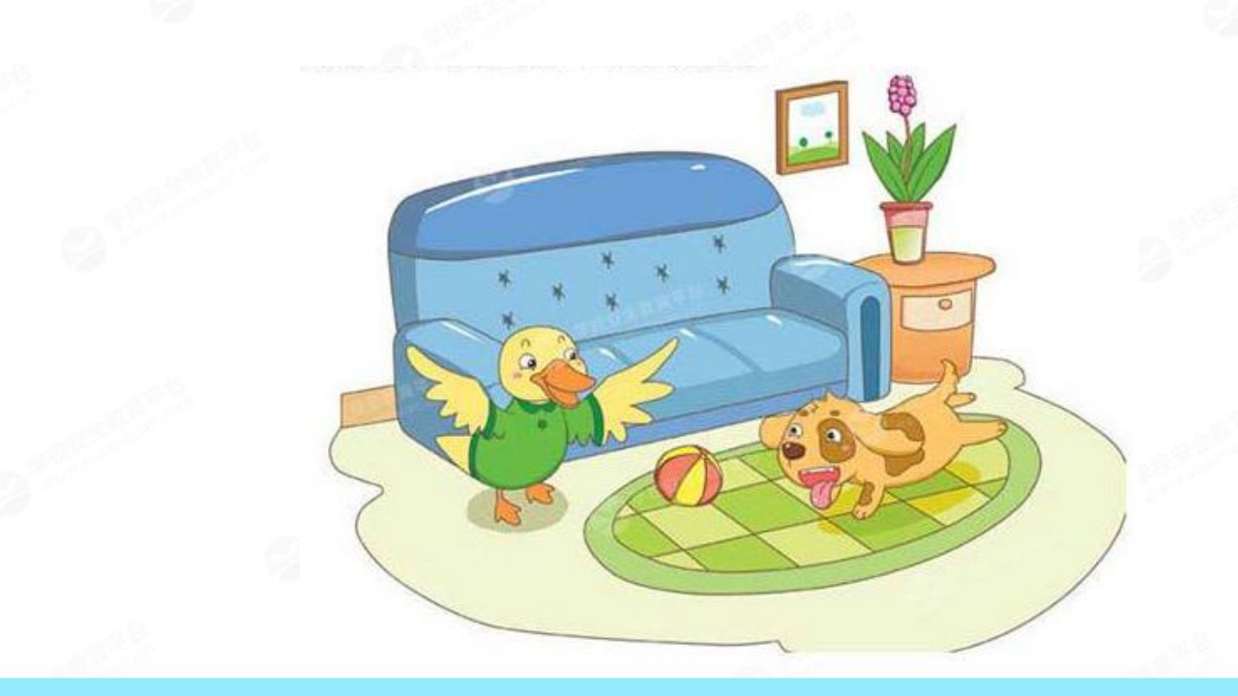

小黄鸭和小花狗
在家里玩皮球，
非常开心。

Slide 9
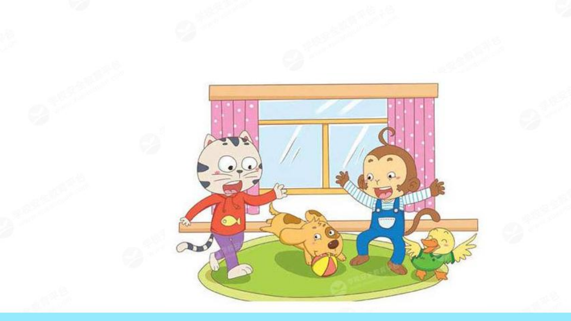

皮皮猴和小花猫
来了，也跟他们
玩起来了。 不停
地让小花狗捡球。
小花狗，不会叫，
叼不着皮球好害臊。
小花狗，羞羞羞，
四处跑，追皮球，
追不着皮球摔跟头。

Slide 10
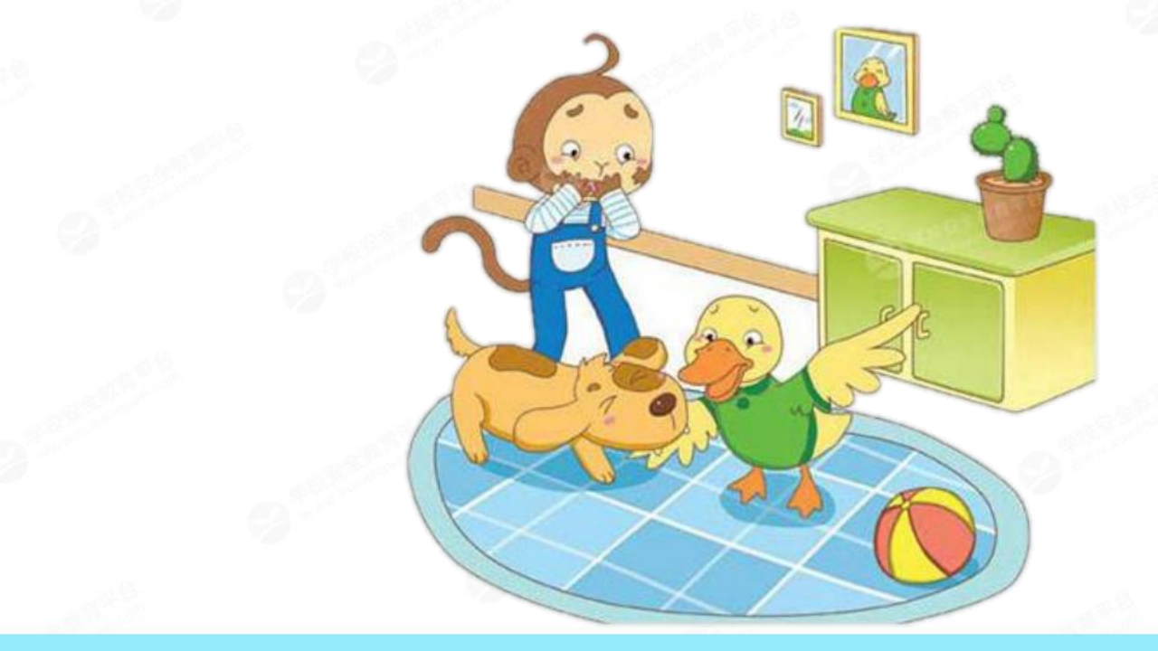

小花狗急了，这时皮
球飞向小黄鸭，小黄
鸭一伸手，小花狗冲
过去，嘴一张，就咬
了小黄鸭的手。

Slide 11
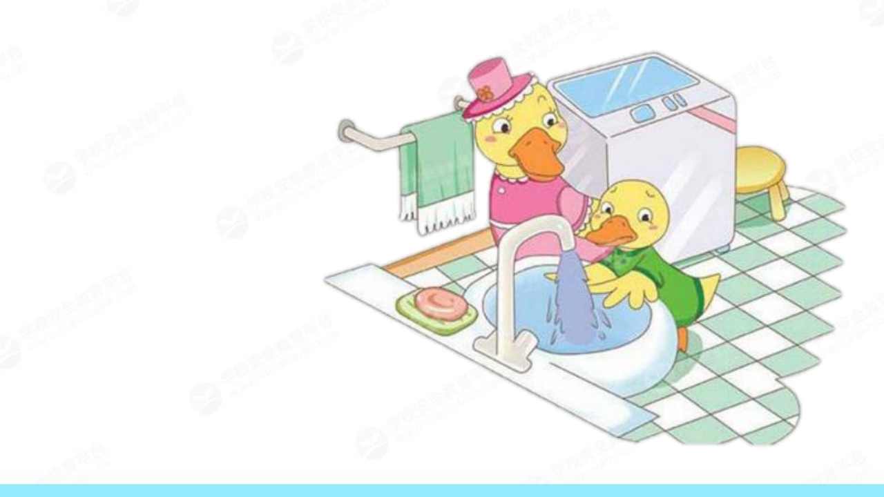

鸭妈妈看到了 ， 马上带小黄鸭去 卫生间用水冲洗 伤口，还用肥皂 洗了好半天。
为了防止狂犬病，
还要马上去注射
狂犬疫苗。

Slide 12
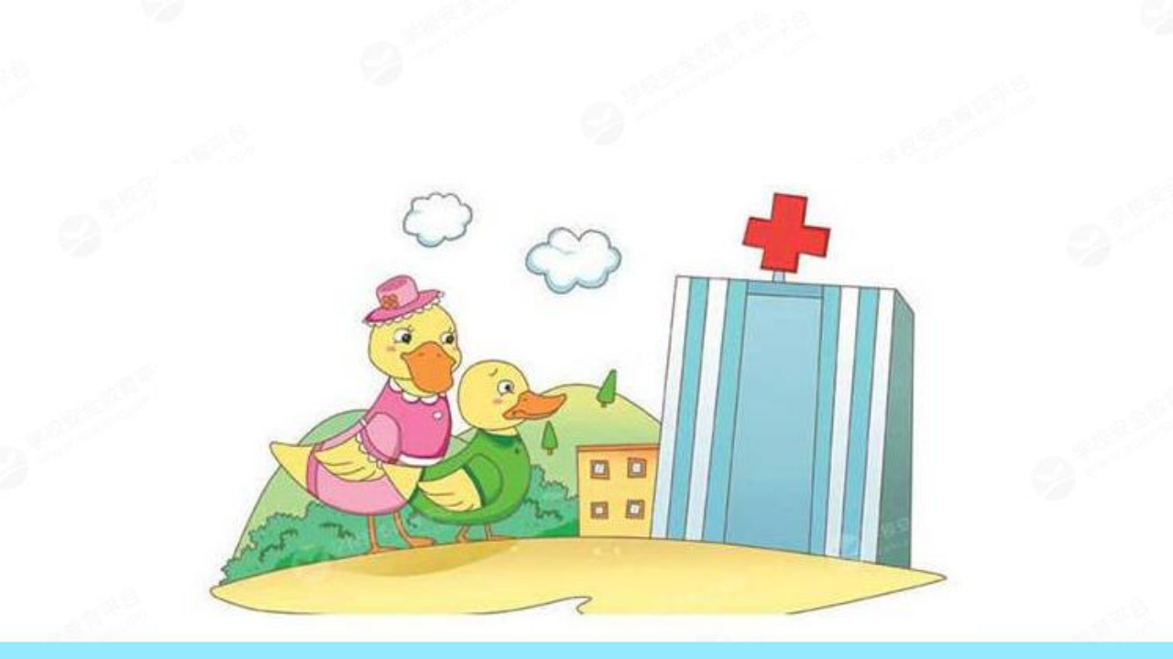
鸭妈妈带小黄鸭去注射狂犬疫苗。

Slide 13
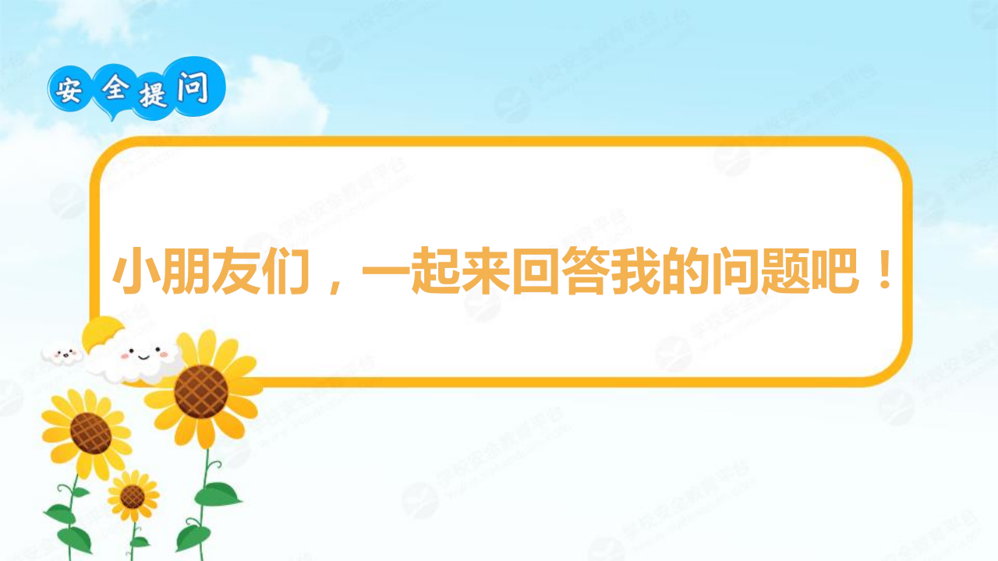

Slide 14
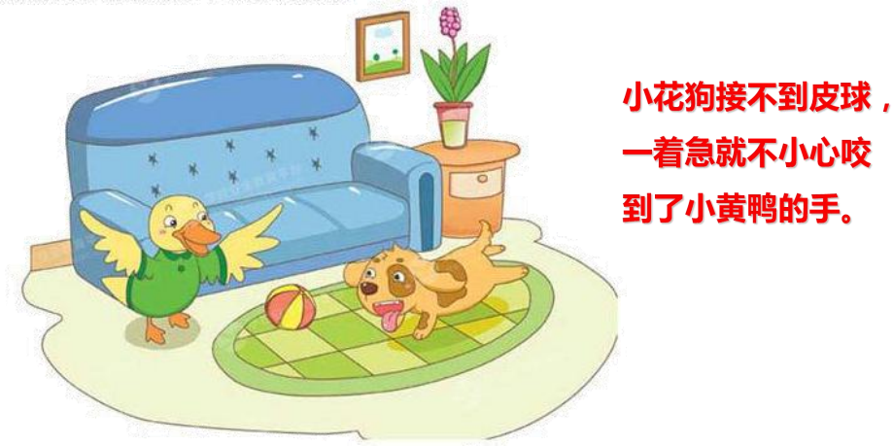
1.小花狗为什么会咬小黄鸭呢？

Slide 15
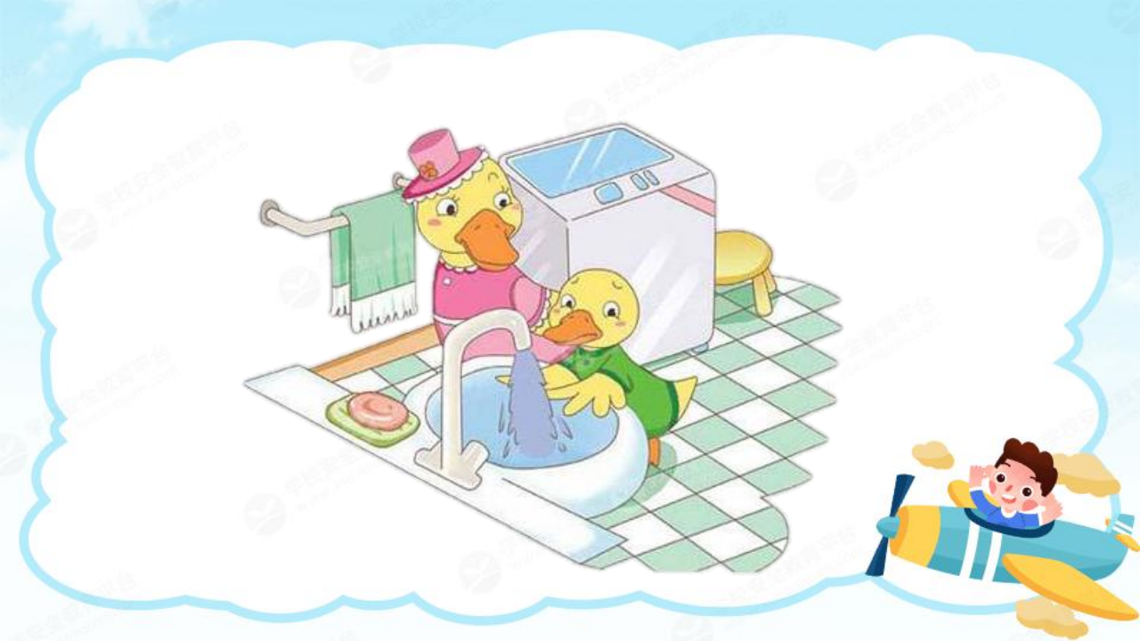


2.鸭妈妈是如何帮小黄鸭处理伤口的？
用清水清洗伤口，并且
要用肥皂。 处理完还要
去打狂犬疫苗。

Slide 16


3.小朋友们，我们能不能和小狗狗争抢东西或玩激烈的
游戏呢？为什么？
狗狗喜欢这件东西才会和你争抢，
在争抢的过程中，狗狗可能会伤害到你。
如果你和狗狗玩太激烈的游戏，狗 狗会很兴奋，乱跳乱撞，没法控制，有 时候会误伤你。

Slide 17
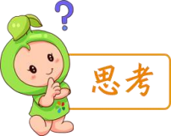
u家里养小狗、 小猫等宠物应该注意 什么？
u如果被它们咬伤了，需要做什么？

Slide 18

1.平时不要恶意逗小动物，它们发脾气可是会咬人的！
2.被咬伤后，一定要告诉大人，伤口处理好后立刻去 注射狂犬疫苗。
记住，注射狂犬疫苗越快越好哦。

Slide 19
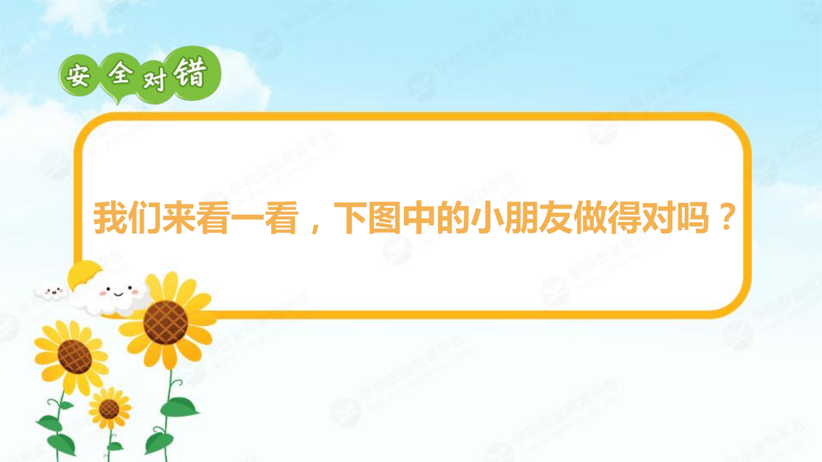

Slide 20
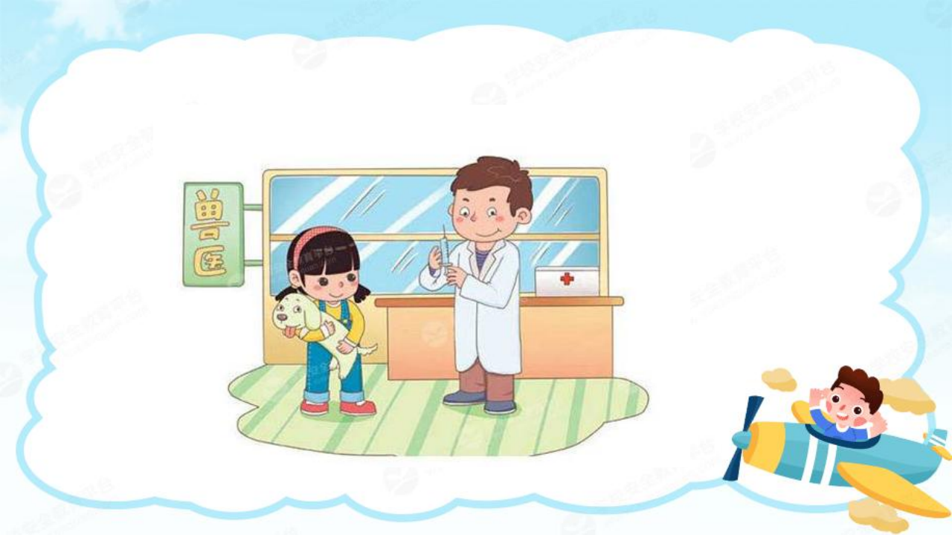

按时给宠物注射疫苗，减少感染狂犬病几率。
√

Slide 21
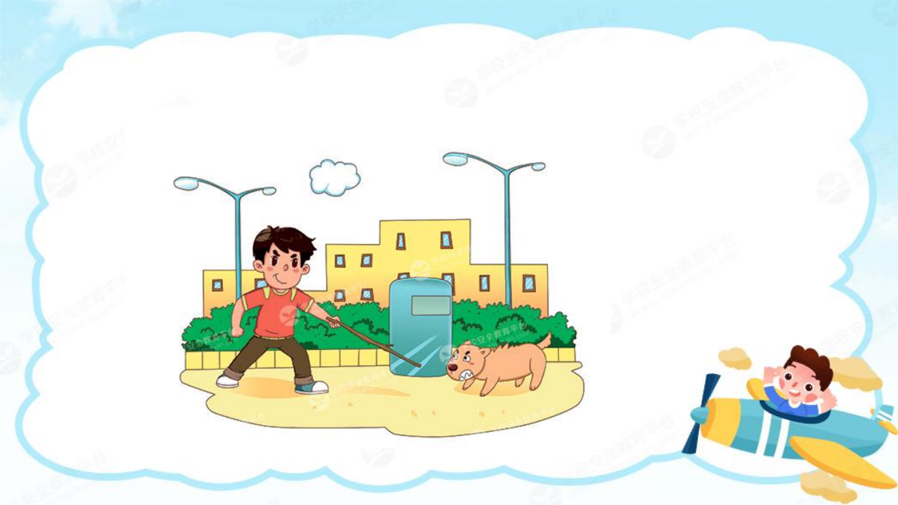

故意去挑逗、 接近野狗。
×

Slide 22
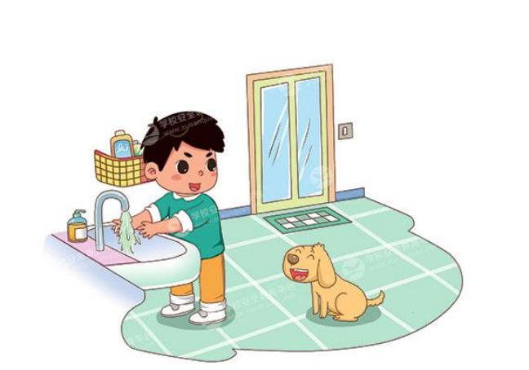
和宠物接触后，要及时洗手，保持良好的个人卫生习惯。
√

Slide 23
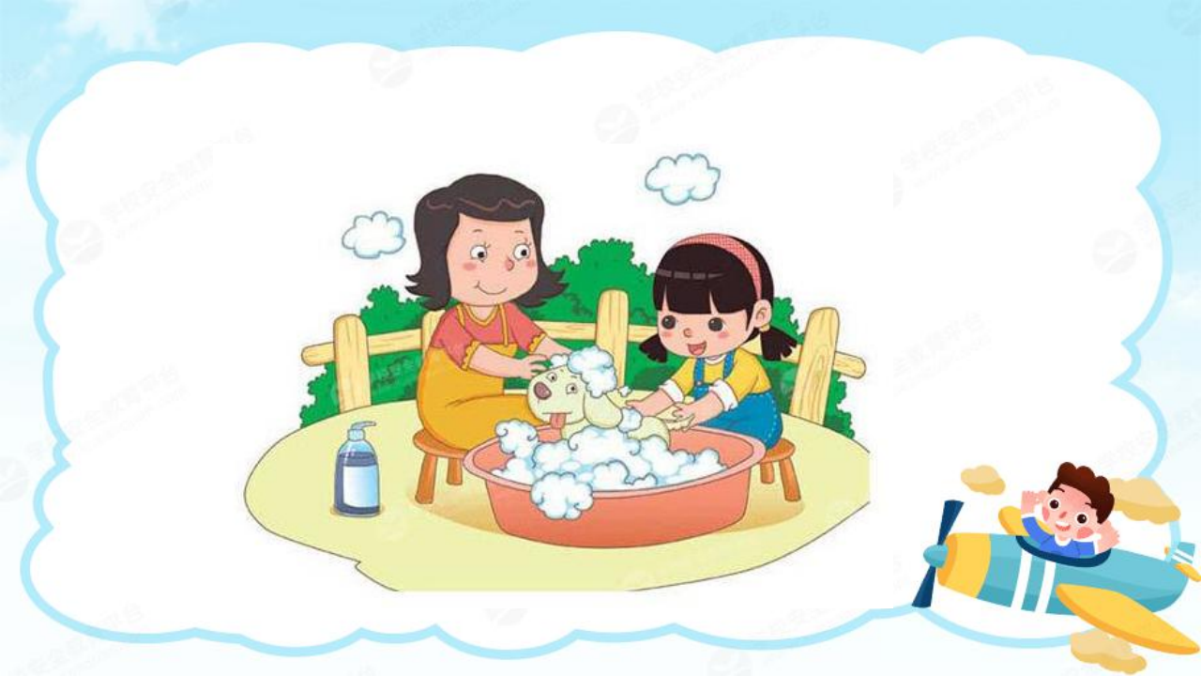
做好自家宠物的卫生清洁工作，及时为它们洗澡、 修剪毛发。
√

Slide 24

小狗小猫很可爱，友善相处勿逗弄。
亲密接触要洗手，以防病菌来侵袭。 若被宠物咬伤后，紧急处理把水冲。 肥皂泡泡能杀菌，及时送医打疫苗。

Slide 25
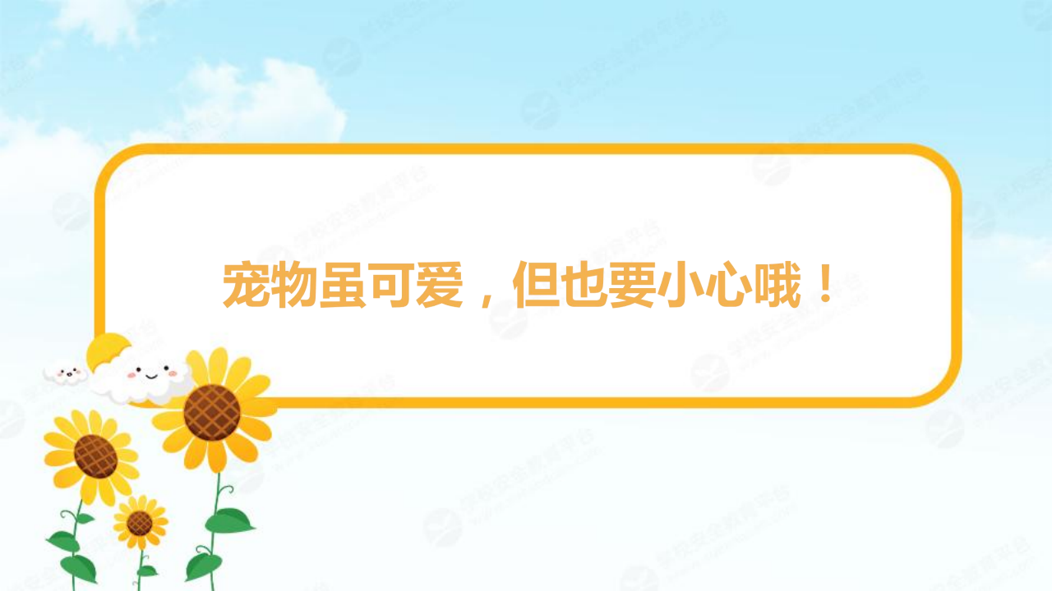

Slide 26

1.小明不小心被小猫咬伤了，但是他没有告诉妈妈。
A.正确 B.错误
2.在公园里，小朋友看见别人家的小狗不要恶意逗弄。
A.正确 B.错误
3.我们应该按时给家里的宠物注射疫苗，并及时为它们洗澡。
A.正确 B.错误
4.聪聪和家里的小狗玩了一天，吃晚饭前也不洗手。
A.正确 B.错误
5.我们每天给狗狗洗澡，不用注射疫苗。
A.正确
B.错误
参考答案：
B、A、A、 B、 B

Slide 27


